Slide 1
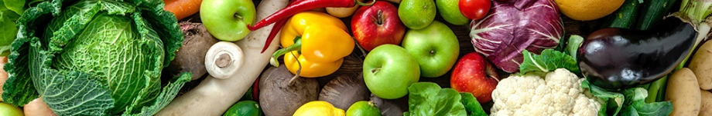
Sepette
herkes için uygun fiyatlı ve sürdürülebilir yemek! israf olmak için fazla iyiler!
Meryem GÖKMEN

Slide 2
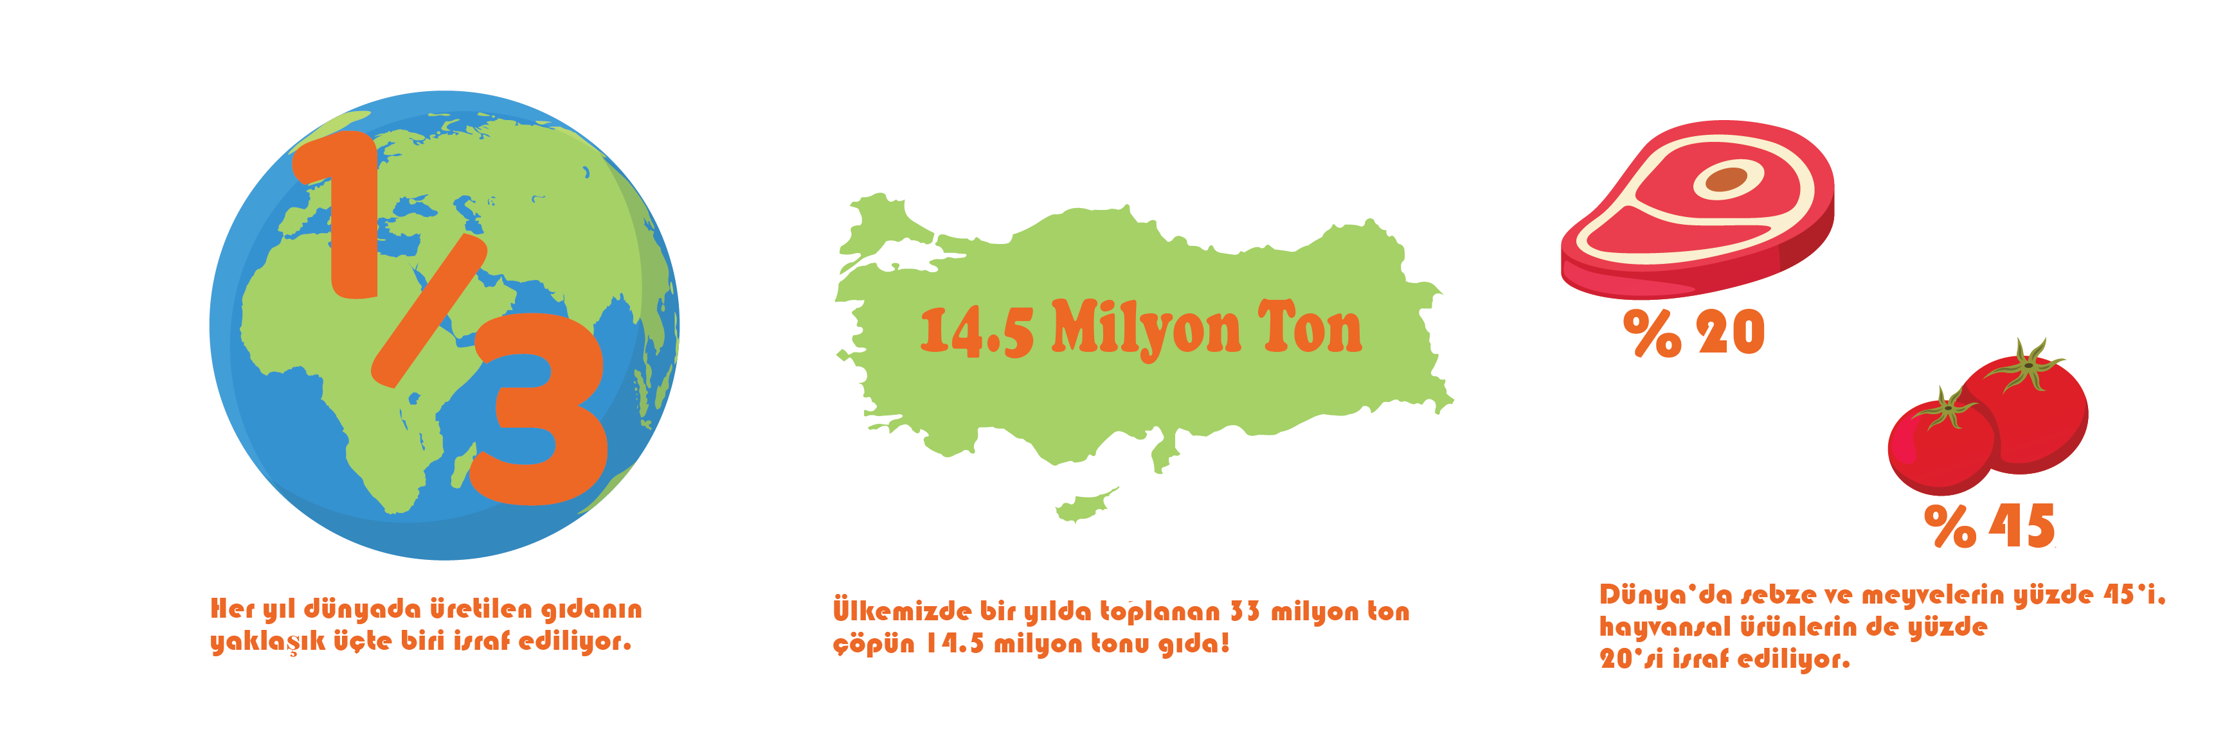
1.Problem
Her yıl dünyada üretilen
gıdanın 1/3 israf oluyor.
Ülkemizde bir yılda toplanan
33 milyon ton çöpün
14.5 milyon tonu gıda!
Dünyamızda sebze ve
meyvelerin % 45’i hayvansal
ürünlerin de % 20’si
israf ediliyor.
Karbon ayak izi, sürdürülebilirlik, israf, üretim dengesi,
Ürün ömrü.,
Satıcı ile alıcı arasındaki iletişim sorunları,
Ürün fiyatlandırılması.

Slide 3
2.Pazarda ki fırsat
Türkiye de benzeri uygulamaların bulunmaması. Bireysel çaptaki uygulamalara olan talepler, Askıda ürün uygulamaları gibi. Kültürel alt yapının hazır olması.
Potansiyel alıcılar ve satıcılardan alınan geri bildirimlerle bir arz talep yoğunluğunun varlığı.
Ürünün satıcılar ve alıcılar olmak üzere iki tür kullanıcısı mevcuttur. Her iki kullanıcı tarafları için ekonomik avantajlar ve fırsatlar sağlaması ürünü çekici kılmaktadır.

Slide 4
3.Ürün ve Çözüm
Mobil Uygulama; kullanıcının, lezzetli yiyecekleri indirimli fiyata mağazalardan satın almasını sağlıyor. Mağazalar ise atacakları ürünlerden ekstra kazanç sağlıyor.
Talepten fazla üretilen malların israf olmadan yeni tüketicilerle buluşturulması.
Bir sonraki güne satışı yapılamayacak ürünlerin geri dönüştürülüp ekosisteme fayda sağlanması.
Ayrıca satın almanın yanı sıra ihtiyacı olan bireylere yemek sağlamaya yönelik bağışlarda yapılabiliyor.

Slide 5
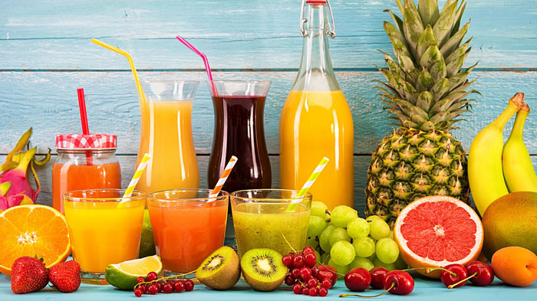
Örnek:
Kalitesi azalmaya başlamış meyvelerin alıcı tarafından meyve suyu, komposto, hoşaf, smoothie gibi içeceğe dönüştürülmesi ile ömrünün uzatılması, değerlenmesi

Slide 6
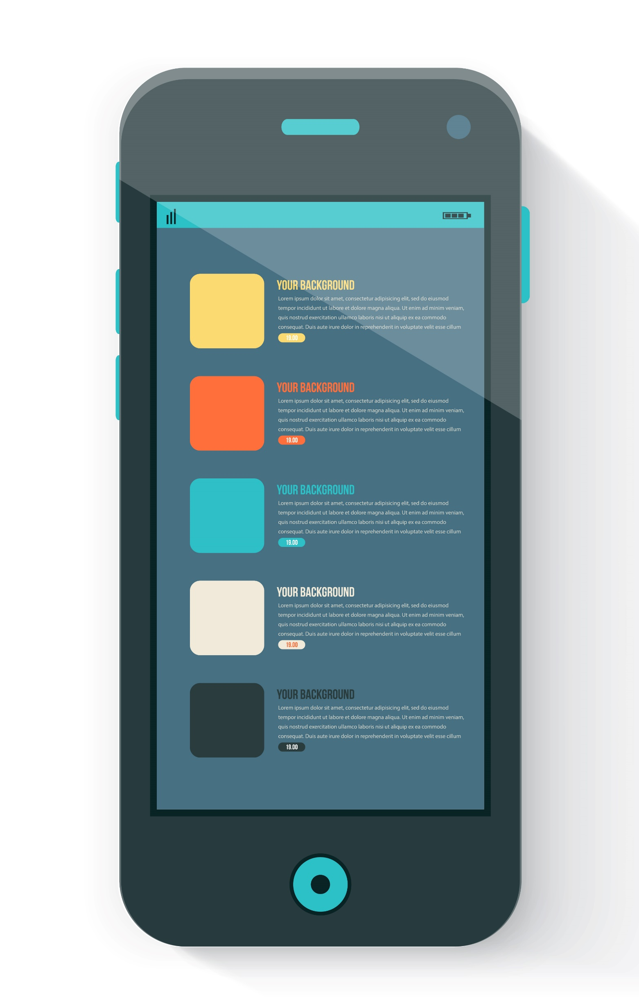

Satıcılar ürün özelliğine göre günün belli bir saatinden sonra, ürünlerini uygulamada sepete koyabilirler. Örnek:
X manavında bugün 18.00- 19.30 saatleri arasında 3 sürpriz meyve-sebze sepeti bulunmaktadır.
X manavı 4.4
Yorumlar
Konum

Slide 7
4. Müşteri
Ürün kullanıcılarımızı satıcılar ve alıcılar olarak incelersek;
Satıcılar, mahalle esnafı, zincir marketler, manavlar, kafeler, tatlı ve hamur işi mağazaları şeklinde ayrıştırılabilir.
Alıcılar, iklim krizi, karbon ayak izi, gıda israfı gibi konularda bilinçli tüketiciler. Kaliteli ürüne uygun fiyatla ulaşmayı isteyenler, internet kullanımı aktif bireyler, öğrenciler, geniş aile ve topluluklar.
Müşteri odaklı yaklaşımla ilerleyerek her geçen gün hizmette iyileştirilmeler yapılmaktadır.
Özellikle ekonomik avantajlarından dolayı öğrenciler ve misyonumuzdan dolayı çevreye saygılı tüketim alışkanlıklarını benimsemeye çalışan müşteriler bizim önemsediğimiz kategoridedir.

Slide 8
5. Segmentasyon
Kullanım sıklığı, kullanıcı başına haftada 1-3 arasında olmaktır.
Farklı kategorilerden bir kullanıcı tarafından çoğunlukla satın alımın haftada biri geçmediği görülmüştür. Sadık müşterilerimizin aynı zamanda satıcı bazında da sadık müşteri rolünde oldukları görülmüştür.

Slide 9
6. Rekabet unsurları
Getir, yemek sepeti, iste gelsin ve benzeri yapıdaki gıda alışverişi yapılabilen platformlar rakiplerimiz olabilir.
Uzun vadede rakiplerimizle stratejik ittifaklar kurabiliriz.
Direk mağazadan alışveriş
Belirli saatlerde kullanım yoğunluğu olması.
Maliyet avantajları.
Bu Pazar da yalnız olmamızı avantaj olarak kullanabiliriz.
Her geçen gün geliştirilebilir yapıda olmak; online seçenek, farklı satıcılar kazanmak.
Kullanıcılara kimlik kazandırma; kurtarılan ürünlerin puanlar olarak geri dönmesi ne kadar fayda sağladıklarını göstererek destek olma. (faydacı yaklaşım)

Slide 10
7. İşletmeye katkıları
Ürünün gıdaya saygılı, geri dönüşüm odaklı, çevre ve doğa dostu, işletme giderlerini azaltan, ülke ekonomisine katkı sağlamayı hedefleyen vizyonu ile şirketin imajı olumlu etkilenir.
Sıfır atık ve benzeri, devlet veya özel bazındaki farklı destekler, (fon, tanıtım katkısı) proje ve işletme bazında katkı sağlar.
Tanıtımlarımızda bilinçli tüketicilerin desteğini de yanımızda görebiliriz.

Slide 11
İnternetten gıda alışverişi 161 milyar TL aracı hizmet sağlayıcısı bünyesinde 221 bin 12 platformlar; %59 mobil cihaz %34 web %7 mobil cihaz ile web
Elektronik Ticaret Bilgi Sistemi (ETBİS) 2021

Slide 12
8. Pazar hedefleri
Pazar ve rakiplere oranla fiyatlarda ki ulaşılabilirlik ile insanları daha çok kendimize çekip daha iyi bir kazanç elde edebileceğiz.
Günümüzde online da araştırma yapma, satın alma, alışkanlıkları artmakta bu da bizim için iyi bir potansiyel oluşturmaktadır. Biz de Pazar alışkanlıklarının gelişmesiyle uyumlu olarak hareket edeceğiz.

Slide 13
9. Stratejiler ile uyumu
Birincil firma stratejimiz tanınırlığımızı artırmak, firmayı büyütmek,
Ürün farklılığıyla pazar üstünlüğü elde etmek,
Hedefteki pazar ve müşterilere odaklanmak,
Kısa vadede, tüketicileri bilinçlendirmek, sosyal medyada sıfır atık ve israf üzerine çözüm önerileri geliştirmek, toplum düzeyinde bilinçlenmenin sağlanmasına yönelik çalışmalar yapacağız. Kendimizi tanıtmak için etkinliklerde, fuarlarda geziyor, sunumlar yapıyoruz. YouTube kanallarına sponsorluk yapıyoruz.
Uzun vadede, sadık müşterilerimiz var ve artık insanları da harekete geçirmekteyiz birlikte çevreci etkinlikler düzenliyoruz. Büyük markalarla iş birlikleri yapıyoruz. Kullanıcılar çevreci olduklarını insanlara göstermek için bizim fikir ve tasarımlarımızdan bahsediyorlar.

Slide 14
10. Riskler
Piyasada ve kendimizi tanıtmada yeni olmak, zaman alıcı ve yorucu olacaktır. Küçük işyeri ve yerleşim alanı, iflas riski, kalifiye eleman eksiklikleri dezavantajımız olabilir.
Tüketici alışkanlıkları,
Satıcıların ürünlerinin orijinal satış şekliyle uygulamamızdaki satışları arasında denge kuramama kaygısı,
Satıcının yanlış tutumları özensiz tavırları sonucu platformumuzdan alıcı bazında kullanıcı kaybetmek. Kötü ürün koymak pahalı koymak ve benzeri.

Slide 15
11. Finansal model
Finansman kaynağı, öz sermaye, bölgesel kalkınma ajansları proje destekleri, sivil toplum kuruluşları ve uluslararası geri dönüşümü teşvik eden kuruluşlardan alınan yardımlarla birlikte yapılan projeler ve destekleridir.
Örnek; İstanbul ticaret odasının gıda israfına son kampanyaları
Platformdaki satıcılardan alınan komisyonlar.
İş kurma aşamasında firmalara, müşterilere kendimizi tanıtmamız gerekir. Bunun için seyahat etmemiz, etkinlikler düzenlememiz, sponsorluklarla piyasada biz de varız dememiz gerekir bunlar için bir önemli miktarda gider oluşabilir. İş yerinde kullanacağımız alet edevat, yazılım, program vb. ürünler sebebiyle oluşan giderler.
İşletmede, kendimizi tanıtma, kira ve fatura, iş yapmak için kullanılacak ürünlerin giderleri gibi temel giderler oluşabilir. Devlet teşvikleri, sürdürülebilirliğe teşvik eden özel şirketlerin destekleri, öz sermaye, borçlanma gibi yollarla finanse edilebilir.
Sistemlerin oluşturulması, çalışanların işe alınması ve eğitilmesi, pazarlama çalışmalarının başlatılması gibi işlemler sermayeden karşılanacaktır. Bir zaman sonra ancak müşteri sayımız artmaya başladığında, sistemimiz oturduğunda, tanıtım dönemi geride kalmaya başladıktan sonra fiyatlara yapılan artış ile maliyetlerimizden ve harcamalarımızdan fazla kazanmaya başlayıp, kar’a geçilebilecektir.

Slide 16
12. Çıkış stratejisi
Kolay, anlaşılabilir mobil arayüz,
Erişim kolaylığı,
Sosyal medya iş birlikleri,
Teşvik edici promosyonlar, kayıt olmaya ve ilk satın almaya özel indirimler ve hediyeler.

Slide 17
TEŞEKKÜRLER MERYEM GÖKMEN
Kaynak ve ilhamlar
gidaisrafi.com/Market.html
otel,_restoran_ve_diger_toplu_tuketim_yerlerinde_gida_israfi_ile_mucadele_kilavuzu_
www.gidaperakendecileri.org
Too good to go
Fenix
media.startupcentrum.com/tr/pitch-deck/

